Slide 1

2015
Topic 13:
Task management web application
By
Alexis Barny
Pierre Eveno
Hadrien Tran

Slide 2
Customer demand
La demande du client était de developer une application dans le style de drop task, avec un systeme de drag and drop et une gestion des utilisateurs, un calendrier.

Slide 3






Tools
This application was developed in:

Slide 4
Plan
Présentation des fonctionnalités l’application
Améliorations possibles
Difficultés rencontrées
Bilan du projet

Slide 5
Intro
Quel est le but de cette application ?
What is the purpose of this application?
A qui s’adresse l’application ?
for whom is this application?
Pourquoi cette application ?
Why this application ?
Comment sera elle utilisée ?

Slide 6
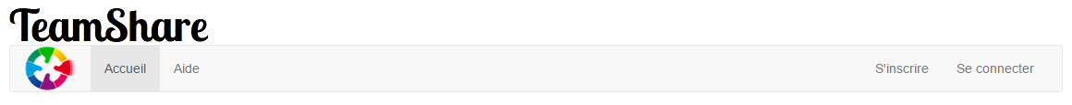
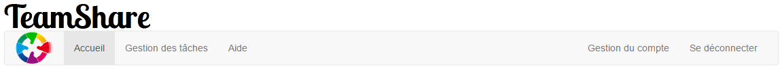

Le fonctionnement de l’application
L’application fonctionne sous 3 niveaux:
Visiteur
Membre
Administrateur

Slide 7
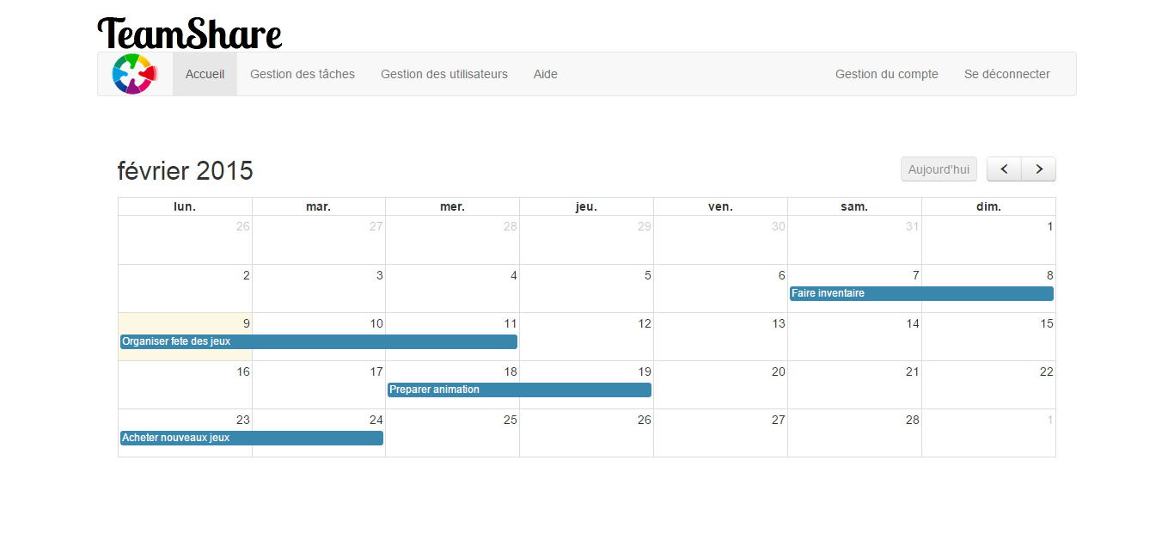
La page d’accueil
La page d’accueil se présente sous la forme d’un calendrier affichant toutes les tâches pour le mois selectionné.

Slide 8
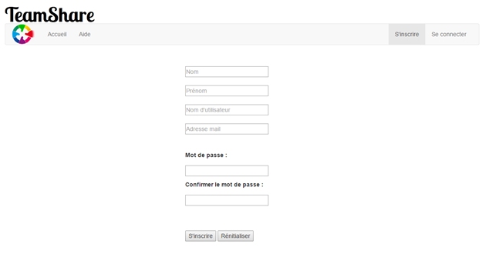
L’inscription

Slide 9
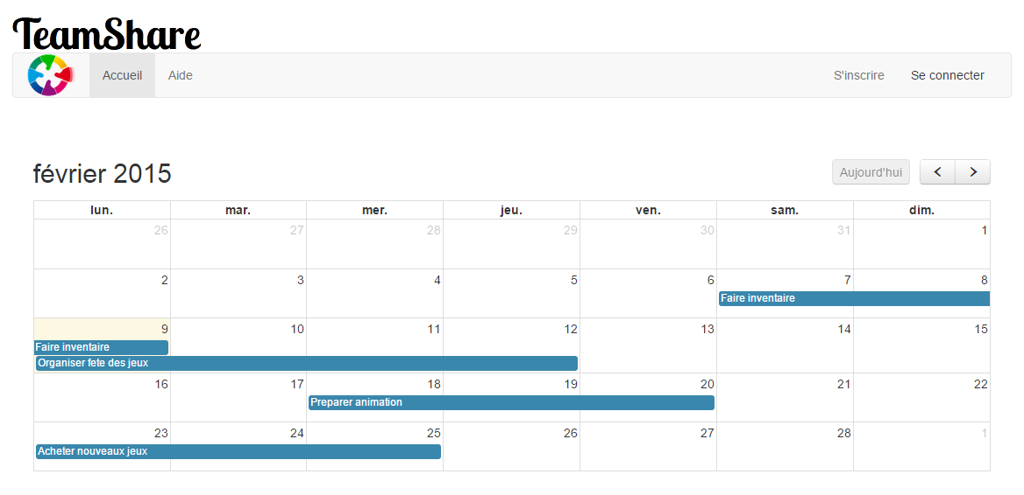
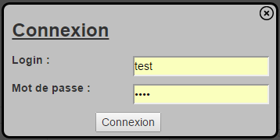
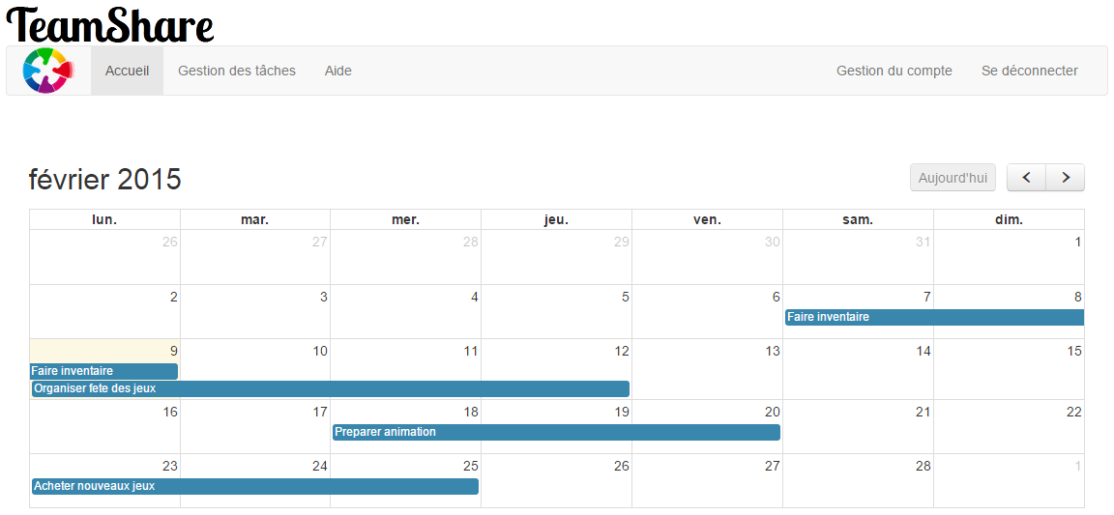

La connexion
Bouton de connexion
Lors du clic, apparition du popup de connexion.
Session membre
Session administrateur

Slide 10
La gestion des tâches

Slide 11
L’inscription à une tâche

Slide 12
La gestion des utilisateurs

Slide 13
Améliorations possibles

Slide 14
Les difficultés rencontrées
Système drag and drop avec intégration dans la bdd

Slide 15
Bilan du projet

